Slide 1
A teremtő és gondviselő Atya
1

Slide 2
1. Mit mond a Biblia az Atya Istenről, és mit vallunk róla?
ISTEN TEREMTÉSE
Mindent Ő teremtett.
Mindent jónak teremtett.
Mindent az ember számára teremtett.
Mindent céllal teremtett.

Slide 3
A teremtés-történet
Isten a világ URA,
Isten a világ TEREMTŐJE,
fel- és elismerése az Ő
KIZÁRÓLAGOS HATALMÁnak
Vallom, hogy Isten, Akiben
hiszek:
a leghatalmasabb erő,
Általa és
az Ő akaratából lett,
és történik ma is minden.
2

Slide 4
Credo
Egyetlen Istenben hiszünk – nem többféle és különböző istenekben.
Isten a világ teremtője. Minden Hozzá tartozik. Általa jött létre az egész világmindenség.
Ő teremtette és gondozza a világmindenséget.
Isten mindenható: mindenre képes, szuverén Úr.
„Hiszek egy Istenben, mindenható Atyában, mennynek és földnek Teremtőjében.”

Slide 5
2. Mit tanít a Heidelbergi Káté az Atya Istenről? HK 26. „Mit hiszel, mikor ezt mondod: Hiszek egy Istenben, mindenható Atyában, mennynek és földnek teremtőjében?”
3

Slide 6
Hiszem, hogy a mi Urunknak, Jézus Krisztusnak örökkévaló Atyja, aki a mennyet és a földet minden benne lévőkkel együtt a semmiből teremtette, és azokat örökkévaló tanácsával és gondviselésével fenntartja és igazgatja: énnekem az ő Fiáért, Krisztusért Istenem és Atyám. Ezért annyira bízom benne, hogy nem kételkedem: minden testi-lelki szükségemre gondot visel, s még azt a rosszat is javamra fordítja, amit ebben a siralomvölgyben reám küld.
Ezt ő megteheti mint mindenható Isten, és meg is akarja tenni mint hűséges Atya.”

Slide 7
HK 27. „Mi az isteni gondviselés?
4

Slide 8
A gondviselés Isten mindenható és mindenütt jelenvaló ereje, amellyel a mennyet és a földet, minden teremtménnyel együtt szilárdan kézben tartja, és úgy igazgatja, hogy amit a föld terem, továbbá eső és aszály, termő és terméketlen idők, étel és ital, egészség és betegség, gazdagság és szegénység – szóval, minden – nem véletlenségből, hanem
az ő hűséges atyai kezéből származik.”

Slide 9
HK 28. „Mit használ nekünk Isten teremtő munkájának és gondviselésének ismerete?
Azt, hogy ha baj ér, türelmesek, ha jó dolgunk van, hálásak vagyunk, a jövőre nézve pedig bízunk a mi hűséges Istenünkben és Atyánkban. Tudjuk, hogy senki és semmi nem szakíthat el minket az ő szeretetétől, mert minden teremtmény annyira a kezében van, hogy akarata nélkül semmit sem tehet, sőt meg sem mozdulhat.”

Slide 10
5

Slide 11
Az Apostoli Hitvallásban megfogalmazott hitet a Káté a gondviselés irányába viszi tovább. Isten a világmindenséget fenntartja és igazgatja. Isten gondoskodik az övéiről, ami a következőket jelenti:
A világban létező, tapasztalható valóság Isten tudtával, fenntartásában működik.
Az Isten népének élete (azaz az egyház története) szintén az Isten igazgatásával zajlik.
A világ és benne az emberiség közössége, de az ember mint egyén is Isten gondviselő szeretetébe tartozik.

Slide 12
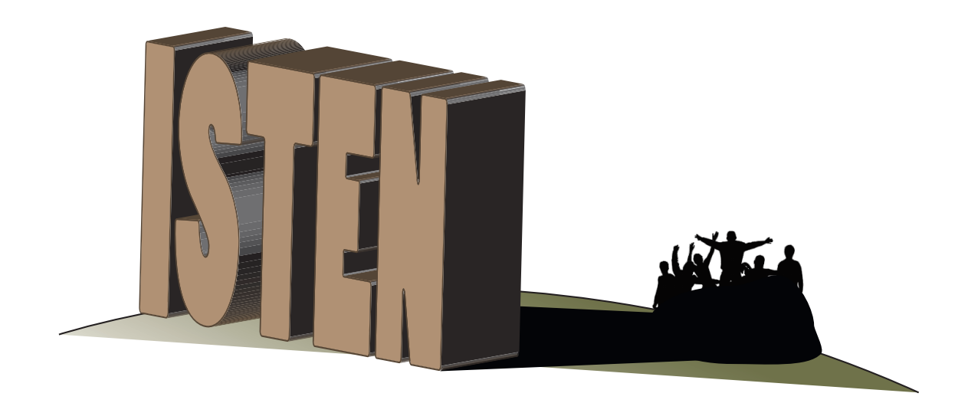
Kísértések a gondviseléssel kapcsolatban
6

Slide 13
7

Slide 14
Isten gondviselése
HATALMASABB, mint ahogyan azt mi gondolnánk.

Slide 15
Képek forrásai:
1. Dogmatika alapmodul 45. o.
2. Teremtés,shutterstock_82546462
3. Plitvicei tavak3_MTE
4. gondoskodó_kezek_shutterstock_81624268
5. gondoskodás_shutterstock_240339163
6. Dogmatika alapmodul 48. o.
7. Dogmatika alapmodul 48. o.

